Slide 1
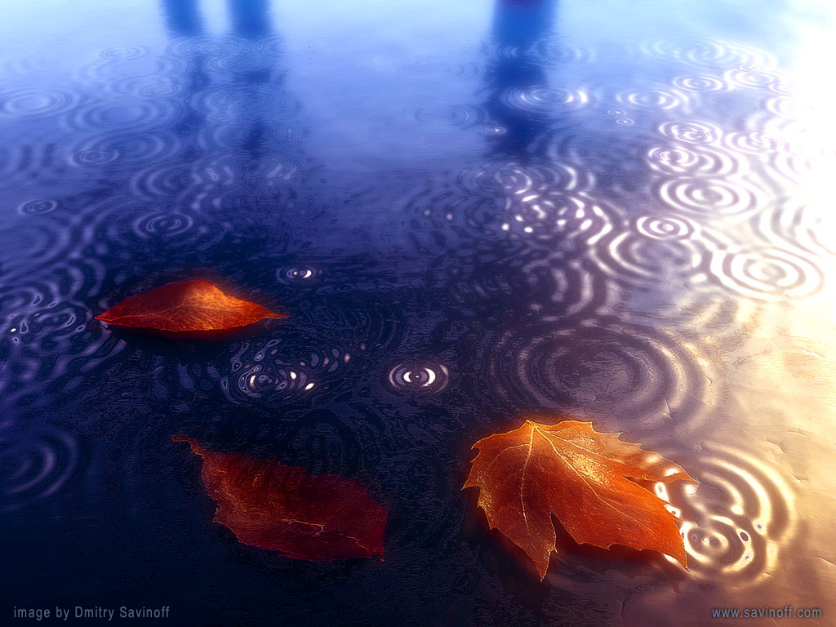
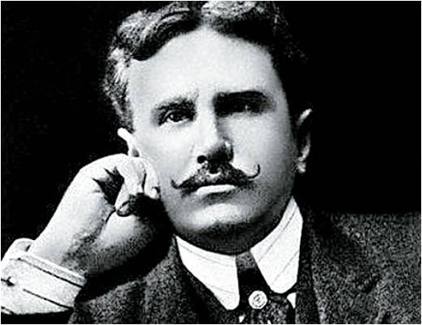
О.Генрі

Slide 2
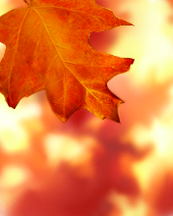

О. Генрі “ Останній листок ”
“І все ж йому хотілося жити. Було б безглуздо померти, витерпівши такі муки. Доля хотіла від нього аж надто багато. І вмираючи, він відмовився скоритися смерті. Може, це було й божевілля, але, потрапивши в лабети смерті, він кинув їй виклик і відмовився помирати. ”
З якого твору цей уривок?
Що ви знаєте про головного героя?

Slide 3
О. Генрі “ Останній листок ”
Життєва позиція Джонсі
«Джонсі, майже непомітна під ковдрою, лежала, повернувшись обличчям до вікна.»
«Залишилось всього чотири листочки. Я хочу... побачити, як одірветься останній. Тоді помру і я.»
«– А чи не могла б ти малювати в другій кімнаті? – холодно спитала Джонсі.»
«Я була поганим дівчиськом.»
«Це гріх – хотіти вмерти.»

Slide 4
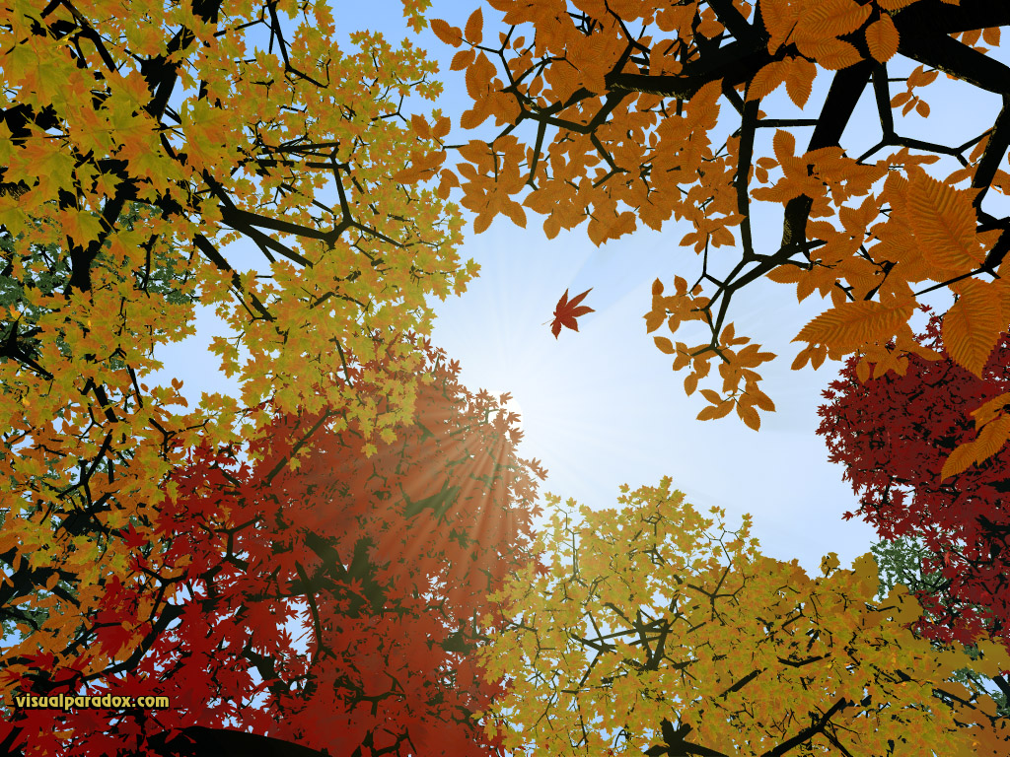
О. Генрі “ Останній листок ”
Ліс умирає. Падає листя…
Листя чи сльози, сльози чи кров…
Листя зелене, неначе надії,
В'яне і жовкне – край їм прийшов…
Листя пожовкле. Смалене вітром
З шелестом тихим летить…
Все. Все минуло. Без повороту…
Цить, моя пісне, о цить…
О.Олесь

Slide 5
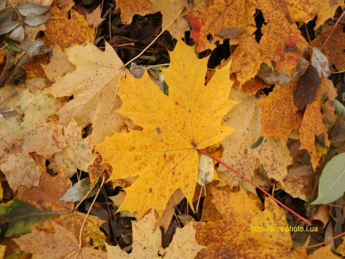
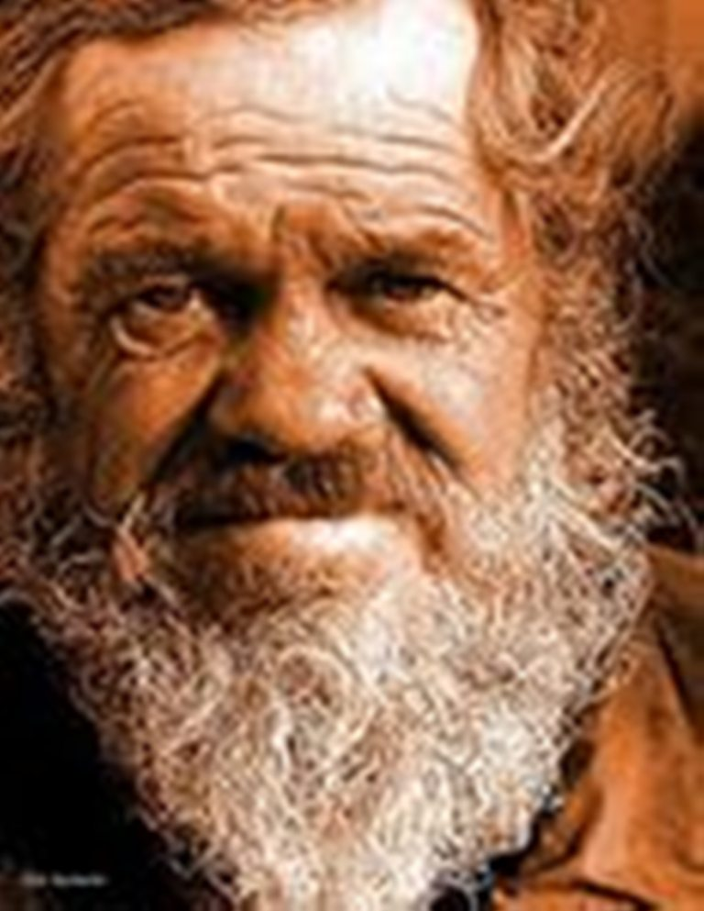
О. Генрі “ Останній листок ”
Берман

Slide 6
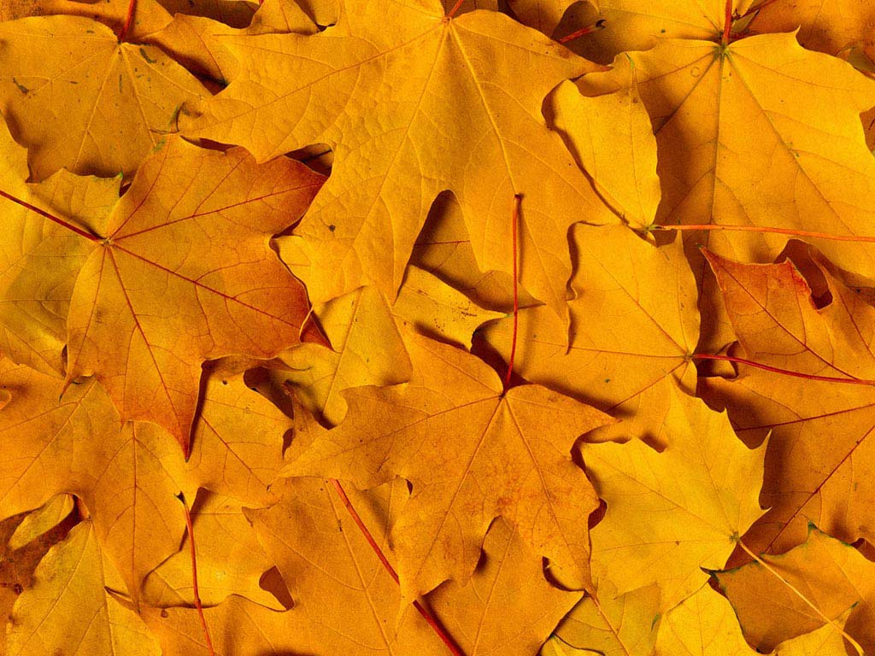
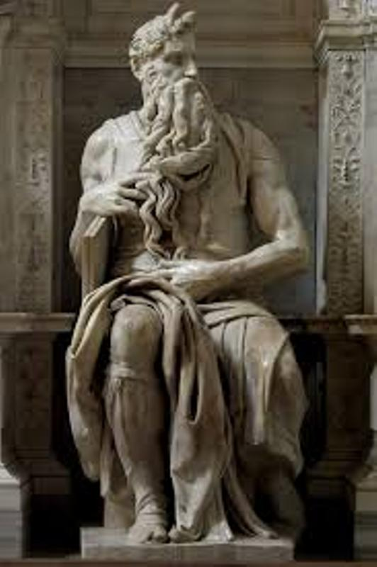
О. Генрі “ Останній листок ”
Скульптура Мікеланджело «МОЙСЕЙ»
Портрет художника
БЕРМАНА

Slide 7
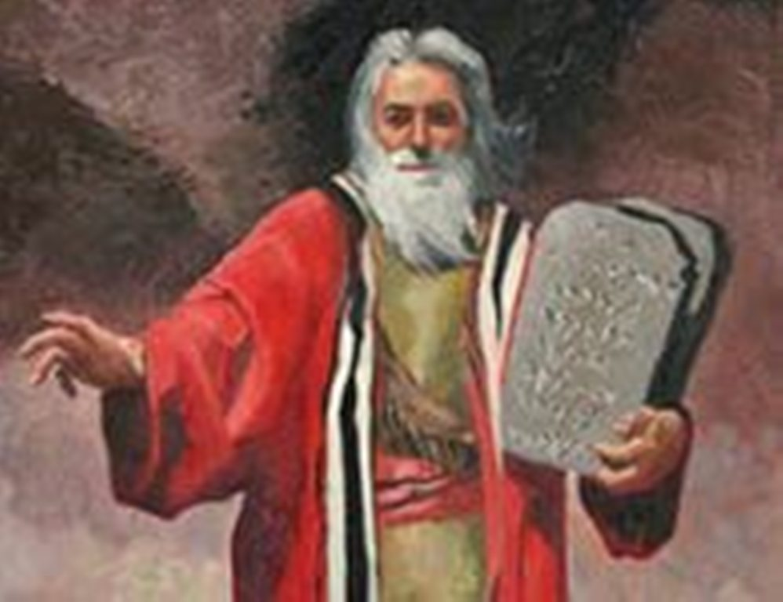
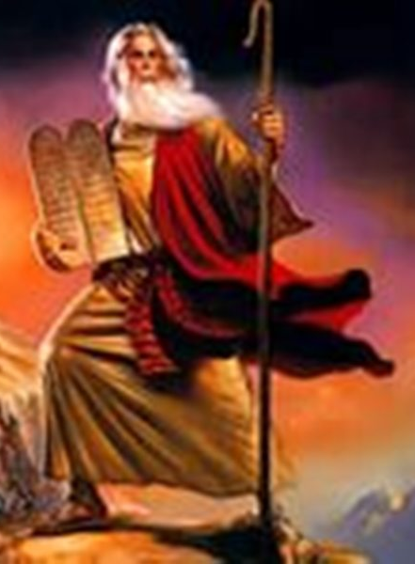
О. Генрі “ Останній листок ”
МОЙСЕЙ. Релігійні мотиви.

Slide 8
О. Генрі “ Останній листок ”
Берман

Slide 9
Робота в парах
О. Генрі “ Останній листок ”
1 пара. Завдання: з перелічених якостей підкреслити ті, що були притаманні Берману.
Дисциплінованість, вміння співчувати, мужність, скромність, брехливість, доброта, турботливість, підлість, готовність до самопожертви, ненависть, заздрість, чуйність, вірність, тактовність, щедрість.
2 пара. Завдання: скласти секан на тему «Берман».
3пара. Завдання: скласти асоціативний ланцюжок характеристик-означень образу Бермана на початку знайомства і в кінці твору. Зробити висновок, наскільки змінився герой.
4 пара. Завдання: особливостікомпозиції новелли.
Експозиція | Зав'язка | Кульмінація | Розв'язка
5 пара. Завдання: дати відповідь на запитання: чи можна вчинок Бермана назвати подвигом?

Slide 10
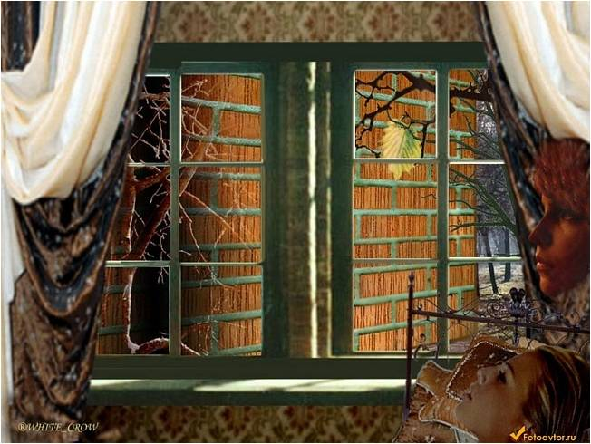
О. Генрі “ Останній листок ”
Проблемне питання:
«Чому новела має назву «Останній листок»?»
Коло ідей.

Slide 11
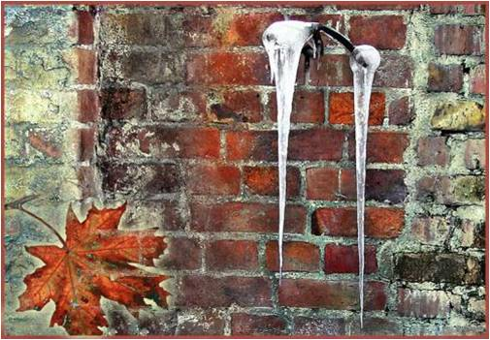
О. Генрі “ Останній листок ”
“Музична хвилинка”
Світлана Копилова “Останній листок”

Slide 12
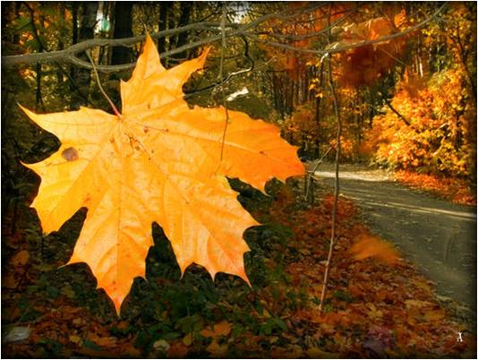
О. Генрі “ Останній листок ”
ЕПІГРАФ:
Треба прагнути бути Людиною, незважаючи на всю жорстокість навколишнього світу…
О.Генрі
Чи співзвучні слова епіграфа уроку з вчинком Бермана?

Slide 13
О. Генрі “ Останній листок ”
ГУМАНІЗМ (лат. людяний)
– моральний принцип, в основі якого лежить ставлення до людини як до найвищої цінності, захист права особистості на свободу, щастя, всебічний розвиток і прояв своїх здібностей.
Людяність, увага, любов до людини, готовність їй допомогти.

Slide 14
О. Генрі
“ Останній листок ”
Колективне складання програми
“КОДЕКС ГУМАНІСТА”
Треба боротися за життя.
Ніколи не втрачати надії.
Виявляти любов до людей.
Бути добрим, щирим, справедливим.
Боротися за правду.
Бути чесним.
Бути терплячим до інших і уважним.
Захищати мир і спокій.
Вірити в Бога.
Виконувати Божі заповіді.
Бути готовим до самопожертви.

Slide 15
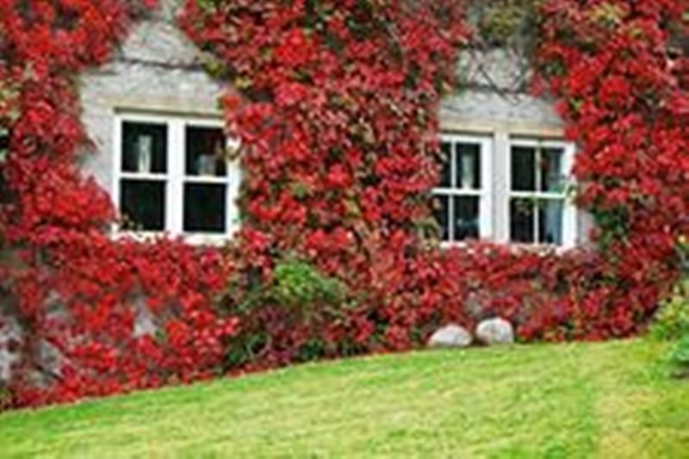
О. Генрі “ Останній листок ”
Байдужими не станьте тільки
І пам'ятайте, що ви люди.
Творіть добро, піклуйтеся про інших –
І посвітлішає усюди.

Slide 16
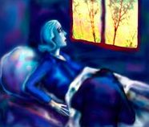
О. Генрі “ Останній листок ”
Домашнє завдання
Написати лист О. Генрі , поділитися враженнями, які справила на вас новела.
Дати відповідь на запитання: Які герої в світовій літературі схожі на Бермана?

